Slide 1
Δομές Επανάληψης

Slide 2
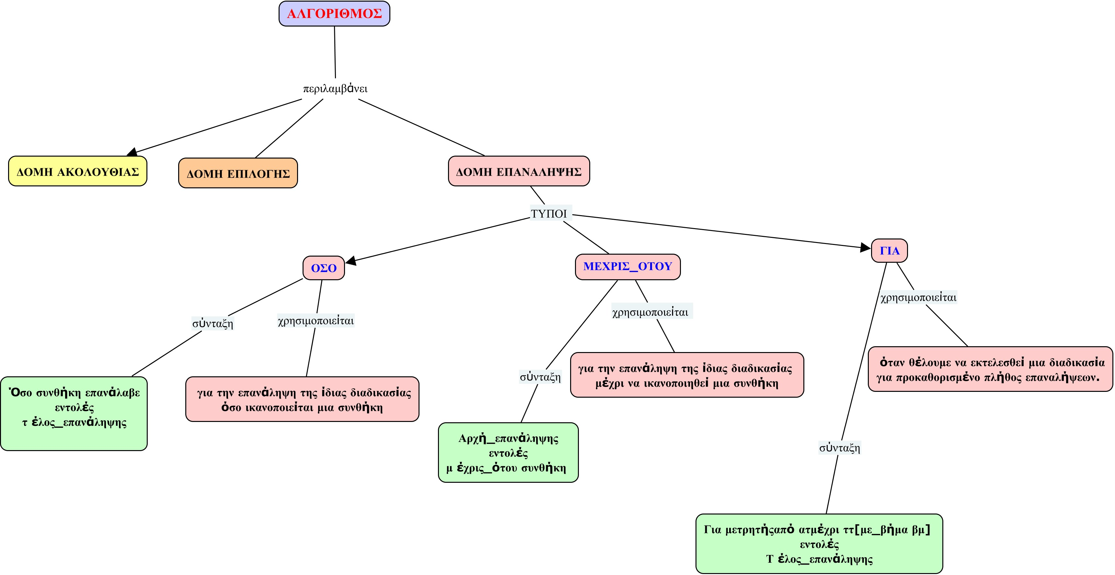

Slide 3
Εντολή ΟΣΟ
Η εντολή Όσο χρησιμοποιείται για την επανάληψη της ίδιας διαδικασίας όσο ικανοποιείται μια συνθήκη.
ΣΥΝΤΑΞΗ
Όσο συνθήκη επανάλαβε
εντολές
Τέλος _ επανάληψης

Slide 4
Λειτουργία εντολής ΟΣΟ
Αρχικά ελέγχεται αν ισχύει η συνθήκη.
Αν ισχύει τότε εκτελούνται οι εντολές και ελέγχεται ξανά η συνθήκη.
Η διαδικασία επαναλαμβάνεται Όσο η συνθήκη είναι αληθής.
Όταν κάποτε ελεγχθεί η συνθήκη και είναι ψευδής, η επανάληψη τελειώνει και εκτελείται η εντολή που ακολουθεί τη λέξη τέλος _ επανάληψης.

Slide 5
Εντολή Μέχρις _ ότου
Η εντολή Μέχρις _ ότου χρησιμοποιείται για την επανάληψη της ίδιας διαδικασίας μέχρι να ικανοποιηθεί μια συνθήκη.
ΣΥΝΤΑΞΗ
Αρχή _ επανάληψης
Εντολές
Μέχρις _ ότου συνθήκη

Slide 6
Λειτουργία Εντολής Μέχρις_ότου
Αρχικά, εκτελούνται οι εντολές.
Μετά, ελέγχεται αν ισχύει η συνθήκη.
Αν δεν ισχύει εκτελούνται ξανά οι εντολές.
Η διαδικασία επαναλαμβάνεται μέχρι η συνθήκη να γίνει αληθής.
Όταν ολοκληρωθεί η επανάληψη, εκτελείται η εντολή που ακολουθεί τη μέχρις_ότου.

Slide 7
Εντολή Για
Χρησιμοποιείται όταν θέλουμε να εκτελεσθεί μια διαδικασία για προκαθορισμένο πλήθος επαναλήψεων.
ΣΥΝΤΑΞΗ
Για μετρητής από ατ μέχρι ττ [με_βήμα βμ]
εντολές
Τέλος _επανάληψης

Slide 8
Λειτουργία Εντολής Για
Με την εντολή Για επιτελείται η επαναληπτική εκτέλεση της ομάδας των εντολών για κάθε τιμή του μετρητή ξεκινώντας από την αρχική τιμή ατ μέχρι και την τελική τιμή ττ, μεταβαλλόμενος κάθε φορά κατά το βήμα βμ.
Το βήμα μπορεί να παραληφθεί όταν ισούται με ένα.
Ο αριθμός των επαναλήψεων της εντολής Για είναι προκαθορισμένος και γνωστός κατά την εκτέλεση του αλγόριθμου.

Slide 9
Σύγκριση των δομών επανάληψης
 | ΟΣΟ | ΜΕΧΡΙΣ _ ΌΤΟΥ | ΓΙΑ
Εκτέλεση εντολών | όσο συνθήκη αληθής (μέχρι να γίνει ψευδής) | όσο συνθήκη ψευδής (μέχρι να γίνει αληθής) | όσο μετρητής <= τελική_τιμή, με βήμα > 0 όσο μετρητής >= τελική_τιμή, με βήμα < 0
Αριθμός επαναλήψεων | άγνωστος εκ των προτέρων | άγνωστος εκ των προτέρων | προκαθορισμένος
Ελάχιστος αριθμός επαναλήψεων | 0 | 1 | 0

